Slide 1
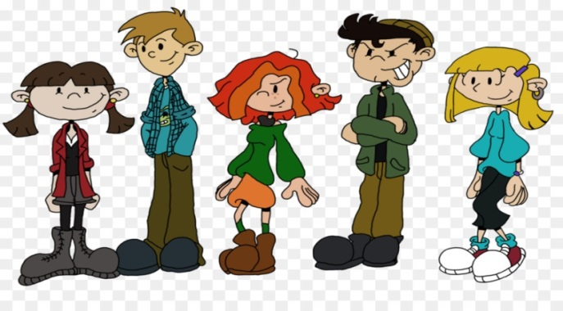
Pirömer Mahallesi
90561 Sokak No1/A
Ereğli/Konya
ERGENLİK
DÖNEMİ
(ÖĞRENCİLERE YÖNELİK)
dumlupinarortaokuluu
0332 713 11 78
http://ereglidumlupinar.meb.k12.tr

Slide 2
Ergenlik; Büyümek, başkalaşmak ve dönüşmektir.
Tırtılın koza içinde kelebeğe dönüştüğü dönem gibidir.
Ergenlik Dönemi; çocukluktan yetişkinliğe geçiş dönemidir.
Kızlarda 10-11, erkeklerde ise 11-12 yaşından itibaren ergenlik döneminin özellikleri görülmeye başlayıp 21-22 yaşına kadar devam eder. Bazı kız ve erkeklerde bu dönemin özellikleri 14-15 yaşından itibaren de görülmeye başlanabilir.
Bu dönemde ergenlerde fiziksel, zihinsel, sosyal, duygusal gelişim ve değişimler meydana gelir.

Slide 3
ERGENLİK DÖNEMİNİN FİZİKSEL,SOSYAL,ZİHİNSEL VE DUYGUSAL ÖZELLİKLERİ
Ergenlik Döneminde Erkeklerde;
-Göğüslerde düğümcükleşme görülür.
-Boy uzunluğu artar.
-Kiloda artış görülür.
-Kol ve bacak adalelerinde gelişme olur.
-Ses kalınlaşır.
-Yüzde bıyık ve sakal çıkmaya başlar.
-Vücutta kıllanma görülür.
-Gırtlakta kıkırdaklaşma meydana gelir.
-Testosteron hormonuna bağlı ıslanmalar ve rüyalar görülür.

Slide 4
ERGENLİK DÖNEMİNİN FİZİKSEL,SOSYAL,ZİHİNSEL VE DUYGUSAL ÖZELLİKLERİ
Ergenlik Döneminde Kızlarda;
-Göğüslerde büyüme başlar.
-Boy uzunluğu artar.
-Kiloda artış görülür.
-Ellerde ve ayaklarda büyüme olur.
-Kızlarda adet kanamaları (ay hali) görülür.
-Vücudun bazı bölgelerinde tüylenme olur.

Slide 5
ERGENLİK DÖNEMİNİN FİZİKSEL,SOSYAL,ZİHİNSEL VE DUYGUSAL ÖZELLİKLERİ
Ergenlik Döneminde duygusal dünyada bazı çelişkiler yaşanabilir.
Yalnızlıktan mutluluk duyma | Bir gruba katılma isteği
Yetişkini hor görme | Yetişkinden destek bekleme
Endişe ve umutsuzluk | Geleceğe ve coşkuya yöneliş

Slide 6
ERGENLİK DÖNEMİNİN FİZİKSEL,SOSYAL,ZİHİNSEL VE DUYGUSAL ÖZELLİKLERİ
Bu dönemde en sık rastlanan duygu biçimleri ise;
Kendine Güven
Korku
Endişe

Slide 7
ERGENLİK DÖNEMİNİN FİZİKSEL,SOSYAL,ZİHİNSEL VE DUYGUSAL ÖZELLİKLERİ
Yalnızlık İsteği
Çalışma İsteksizliği
Disipline Karşı Direniş
Çekingenlik
Fazla Hayal Kurma
ERGENLİĞİN TUTUM VE DAVRANIŞLAR ÜZERİNDEKİ ETKİLERİ

Slide 8
ERGENLİK DÖNEMİNİN FİZİKSEL,SOSYAL,ZİHİNSEL VE DUYGUSAL ÖZELLİKLERİ
-Duygulardaki iniş ve çıkışlar, değişime açıklık ve yenilikleri deneme çabası belirgindir.
-Empati yeteneği olgunlaşmaya başlar.
-Gençliğe adım atan bireylerin kendilerini çevrelerine kabul ettirme çabaları bazen istemedikleri davranış ve tepkileri göstermelerine sebep olur.
-Hayatta, değişmeyen destek kaynaklarının; yani annenin, babanın belirgin varlığının kaçınılmaz olduğu bir dönemdir.
-Bir gruba ait olma, sosyal gelişme için oldukça önemli bir duygudur.
-Bu dönemde en önemli şey arkadaşlıktır. Arkadaşlar, aileden bağımsızlaşmada tutunacak dal olurlar, kendilerini kıyaslayıp, geliştirecekleri kişiler olarak görülür.

Slide 9
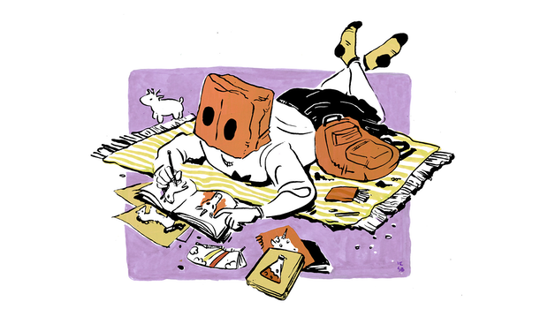
ERGENLİK DÖNEMİNİN FİZİKSEL,SOSYAL,ZİHİNSEL VE DUYGUSAL ÖZELLİKLERİ
Bu dönemde gençler;
-Kimlik oluşumu, bedenini
kabul aşamalarını güven içinde
geçirmek,
-Can sıkıntılarıyla baş
edebilmek,
-Ait olmak ve bağımsız olmak,
-Kendini sürekli değerli
hissetmek,
-Güçlü olmak, güçlü olanla
ilişki kurmak isterler.
-Hak arayabilme, meraklarını giderme çabası içindedirler.

Slide 10
ERGENLİK DÖNEMİNİ SAĞLIKLI BİR ŞEKİLDE GEÇİRMEK İÇİN ÖNERİLER
Sevgili Gençler;
-Ergenlik Döneminin herkesin yaşadığı bir dönem olduğunu, bu dönemde yaşayacağınız fiziksel, duygusal, sosyal ve zihinsel değişimlerin normal olduğunu asla unutmayın. Bu yüzden yaşadığınız değişimlerin sizi olumsuz etkilemesine izin vermeyin.
-Ayrıca bu dönemin yetişkinlik dönemi için bir adım olduğunu unutmayın, sorumluluklarınızı ihmal etmeyin.
-Aileniz ve arkadaşlarınızla olan iletişiminizi sağlıklı bir şekilde yürütmeye çalışın. Sizi zararlı alışkanlık ve davranışlara yönlendirecek ortamlardan uzak durun.

Slide 11
ERGENLİK DÖNEMİNİ SAĞLIKLI BİR ŞEKİLDE GEÇİRMEK İÇİN ÖNERİLER
-Kendinizi ihmal etmeyin. Kişisel bakımınıza ve beslenmenize dikkat edin. Hobi edinin.
-Kendinizi değiştirmeye değil, keşfetmeye çalışın. Gençlerin en büyük uğraşlarından biri olmak istedikleri gibi görünme çabasıdır. Bu yüzden zaman zaman kendileri gibi olmaktan uzaklaşabilirler. Şu ya da bu kişi gibi görünmek, onun gibi gülmek, konuşmak ve davranmak çabası, doğal kaynağından çıkmadığı için yapay durur. Üstüne üstlük kişiyi kendine özgü kılan ve bu yüzden de sempatik olan yönleri örttüğü için kişi kendi kaynaklarını kullanmamış olur. Kendine özgü gülüşü ve ses tonu daha içten ve doğal göründüğü için daha iyi bir etki bırakacakken, başkalarının tarzını benimsemek kişiyi kendine daha güvensiz gösterir. Duygusal ve zihinsel olarak kendinize has özelliklerin farkına varın ve onları sahiplenerek kendi tarzınızı oluşturun. Kendini keşfetme çabası bir gencin kendisi yapabileceği en önemli yatırımdır.

Slide 12
ERGENLİK DÖNEMİNİ SAĞLIKLI BİR ŞEKİLDE GEÇİRMEK İÇİN ÖNERİLER
-Cinsellikle ilgili konularda güvenli bir kaynaktan bilgi alın ve bir sorununuz olursa güvendiğiniz bir yetişkinden yardım isteyin. Kendinizi hazır hissetmeden ve ruhen kaldırabileceğinize güvenmeden başkalarının yönlendirmesiyle ya da zorlamasıyla asla hareket etmeyin.
Cinsellikle ilgili merakınızın çok doğal olduğunu ve bunların cevaplarının edinmek için güvenilir kaynakları kullanmanız gerektiğini hep akılda tutun. Bazen gençler utanarak bu konuyu konuşmaktan çekinir ve kendi içlerine çekildikçe oldukça rahat bir biçimde ele alınabilecek bir meseleyi büyütmüş olurlar. Bu durumlarda en iyisi güvenilir bir yetişkinden –ideal olarak ebeveynden- yardım ve destek istemek. Bu yardım ve destek duygusal olabileceği gibi konuyla ilgili bir uzmana başvurma yardımı da olabilir.

Slide 13
ERGENLİK DÖNEMİNİ SAĞLIKLI BİR ŞEKİLDE GEÇİRMEK İÇİN ÖNERİLER
-Geleceğinizi planlamakla ilgili hevesli olun.
Ergenlik döneminin özelliklerinden biri gelecekle ilgili kazanımlar için bugünkü hazları ertelemekte zorluk çekmektir. Oysa tam da bu dönemde gelecekle ilgili kararlar vermek ve adımlar atmak gerekir. Gençlerin bu durumun farkında olarak eğlence, sosyal yaşam ve akademik başarı ve hedefler arasında iyi bir denge oturtmaları gereklidir.
Kendinizi çalışmaya motive edebilmek için önce kısa vadeli hedefler belirleyin. İlgi ve yetenekleriniz ile ailenizin size sağlayabileceği imkanları gerçekçi bir biçimde değerlendirmeye çalışın. Hedeflerinizi bu doğrultuda oluşturun. Mümkün olabildiğince erken yol almaya çalışın ve yol alırken kararlarınızı test etmek, esnetmek ve farklılaştırmak için kendinize izin verin. En önemlisi hevesli olun.

Slide 14
ERGENLİK DÖNEMİNİ SAĞLIKLI BİR ŞEKİLDE GEÇİRMEK İÇİN ÖNERİLER
-Size Zorbalık Yapılmasına İzin Vermeyin
Gençler bazen kendi içlerinde bulundukları zorlukları ve çelişkileri başkalarına yansıtır ve akranlarına zorbaca davranabilirler. Kötü söz ve davranışlardan etkilenebilecek hassas görünen kişilerin bu yansıtmaların hedefi olma olasılığı yüksektir. Gençler böyle zorbalıklara maruz kaldıklarında bunu içselleştirmemelidir. Buna karşılık hemen en yakın ve güvenilir arkadaşlarından ve okuldaki rehberlik öğretmeninden yardım istemeli ve durum kronik bir hale gelmeden kendisine zorbalık yapan kişilerin önünü kesmelidir.

Slide 15
ERGENLİK DÖNEMİNİ SAĞLIKLI BİR ŞEKİLDE GEÇİRMEK İÇİN ÖNERİLER
-Bir Spor Dalıyla Uğraşın
Bir spor dalıyla uğraşmak özellikle ergenlik çağındaki birinin fiziksel ve ruhsal sağlığını iyileştirir, bedenini güzelleştirir ve kendine güvenini artırır. Gençlik enerjisinin olumlu ve yararlı bir biçimde harcanabilmesini sağlar ve zararlı alışkanlıklardan sizi uzak tutar; spor yapan bir vücutta mutluluk veren kimyasal salgılanır. Bir spor dalıyla ilgilenmek sizi arkadaşlarınız arasında da popüler kılar. Düzenli yapacağınız bir aktivite olduğu için can sıkıntısından uzaklaştırır. Hele hele takım sporları sosyal olarak da sizi daha güçlü kılar.

